Slide 1
IFA-APP
Umwelt-Garantie-System

Slide 2
ÖcoReCell
Das Batterierücknahme-system

Slide 3
Sammelbehälter-Bestellung
Standard
Bevorzugte Lieferung
Express-Abholgarantie

Slide 4
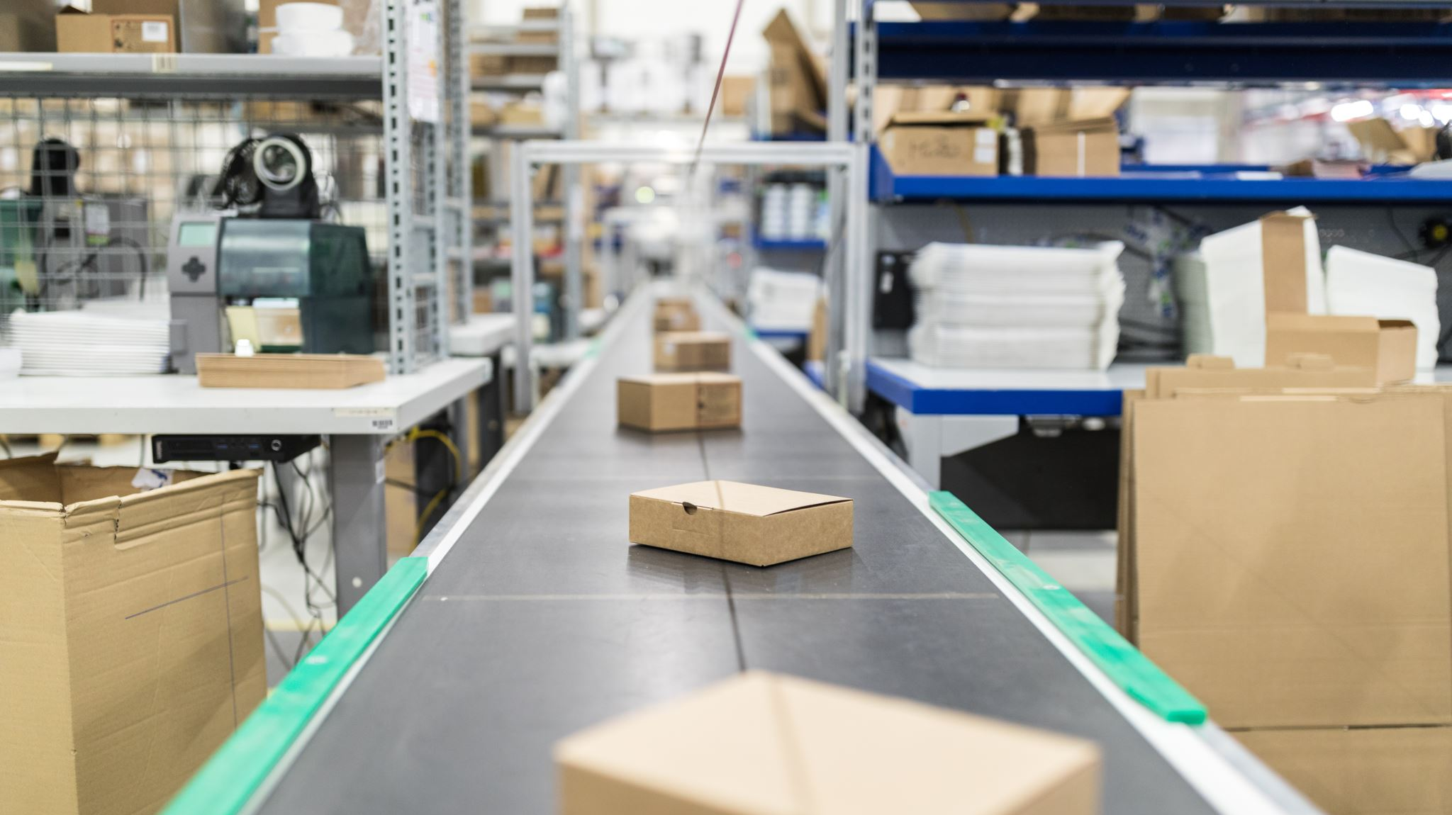
Bevorzugte Lieferung
Sammelbehälter werden per Expressversand versendet.

Slide 5
Express-Abholgarantie
Abholung innerhalb von 3 Werktagen statt 15 Werktagen wie gesetzlich verlangt

Slide 6
Sammelbehälter-Abholung
Express-Abholgarantie
Upgrade zur Express-Abholgarantie
Bestellung neuer Sammelbehälter
Standard

Slide 7
Neu: Persönliche Kundenbetreuung
Aufnahme von Beschreibung von Menge und Batteriearten
Zusammenstellung der nötigen Anzahl für Sammelbehälter
Automatisierte Abholung nach Eingang der Behälter
Informationsmaterial für die Standardvariante und zu buchbare Optionen

Slide 8
Mitbewerberkontakt
Weitergabe eines Abholwunsches an Mitwettbewerber

Slide 9
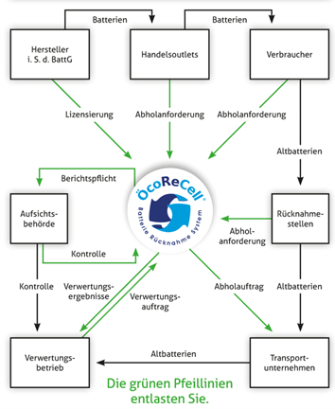
Informationsmaterial
Generelle über ÖcoReCell und die angeschlossenen zu buchbaren Optionen

Slide 10
Erstkontakt mit Batterievertreibern/-herstellern
Vorstellung des Rücknahmesystems und der Aufgaben, die übernommen werden
Aufnahme der Beschreibung von Batterien und Menge, die in Umlauf gebracht werden sollen

Slide 11
ÖcoRePack
Die Rücknahmelösung
für Hersteller von Verpackungen,
die keinen Sitz in Deutschland haben

Slide 12
Erstkontakt mit Batterievertreibern/-herstellern
Vorstellung des Rücknahmelösung und der Aufgaben, die übernommen werden
Aufnahme der Beschreibung von Verpackungen und Menge, die in Umlauf gebracht werden sollen

Slide 13
www.ifa-gmbh.com
Download der IFA-App ab sofort unter

